Slide 1
Tópicos sobre BeagleBone Black
SISTEMAS DE TEMPO REAL – DCA0125
Docente: Luiz Affonso H. de Oliveira
Docente Assistido: Tiago Fernandes de Miranda

Slide 2
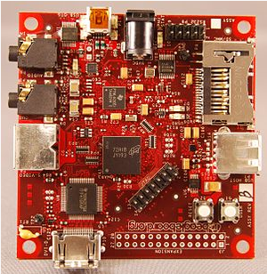
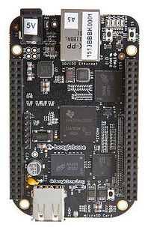
BeagleBone Black
Lançada em 23/04/13 custando US $ 45;
Inicialmente desenvolvida pela Texas Instruments;
A primeira versão foi nomeada Beagle Board;
De forma resumida, é um computador de baixo custo onde é possível instalar e utilizar sistemas operacionais conhecidos (Ubuntu, Debian, Android, etc).
Fonte: wikipedia.org
Fonte: wikipedia.org

Slide 3

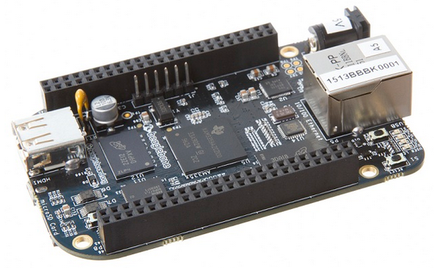
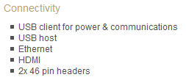
BeagleBone Black - Especificações
Fonte: http://elinux.org/Beagleboard:BeagleBoneBlack

Slide 4
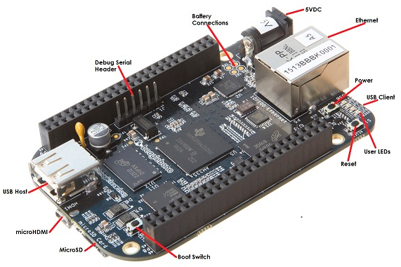
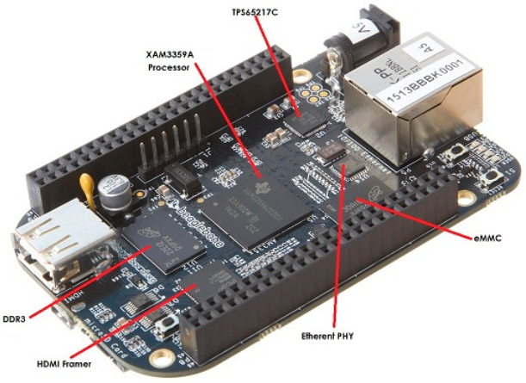
BeagleBone Black – Elementos Importantes
Fonte: http://elinux.org/Beagleboard:BeagleBoneBlack

Slide 5
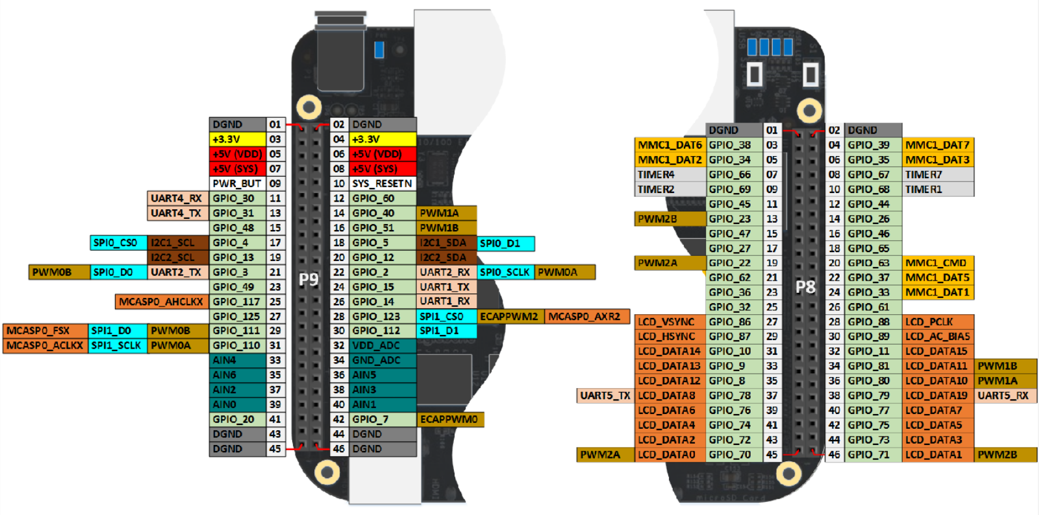
BeagleBone Black – Mapa de pinos
Fonte: http://www.mathworks.com/help/supportpkg/beagleboneio/ug/beaglebone-black-pin-map.html
Mapa interativo: http://eskimon.fr/beaglebone-black-gpio-interactive-map

Slide 6


BeagleBone Black – Materiais Úteis
BeagleBone Black: Getting Start - http://beagleboard.org/getting-started
Mapa Interativo de pinos - http://eskimon.fr/beaglebone-black-gpio-interactive-map
Primeiras Impressões PT-BR - https://sergioprado.org/primeiras-impressoes-da-beaglebone-black/
Exploring BeagleBone - http://exploringbeaglebone.com/

Slide 7

Sistemas Operacionais
A BeagleBone Black tem suporte para diversos sistemas operacionais, todos possuem uma versão especifica para a arquitetura da placa em questão.
Ubuntu, Debian, ArchLinux, Fedora, Android etc.
A BeagleBoard.org recomenda o uso do Debian porém todas as outras distros são cogitáveis.
ISO recomendada: https://beagleboard.org/latest-images
Fonte: www.debian.org

Slide 8
Debian – Via Windows
Fonte: www.debian.org
Todos os passos foram obtidos do guia da Adafruit: https://learn.adafruit.com/beaglebone-black-installing-operating-systems
Passo 1: Baixe a imagem do Sistema Operacional e extraia-o ( é recomendado o uso do 7-zip), o arquivo descompactado irá possuir tamanho de 3,3 GB.
Passo 2: Com a ISO acessível, baixe o programa Win32 Disk Imager para copiar a imagem do SO para o cartão SD.
Win32 Disk Imager: https://sourceforge.net/projects/win32diskimager/

Slide 9
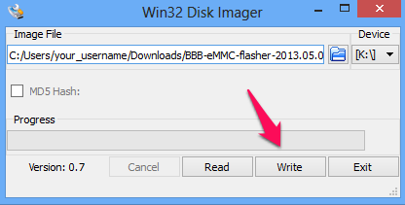
Debian – Via Windows
Fonte: www.debian.org
Passo 3: Com o software aberto, seleciona a ISO e a partição de destino (cartão SD) e clique em Write e aguarde a finalização.
Neste ponto o cartão de memória está com o SO copiado, pule para o passo de inicialização para prosseguir.
Fonte: https://learn.adafruit.com/

Slide 10
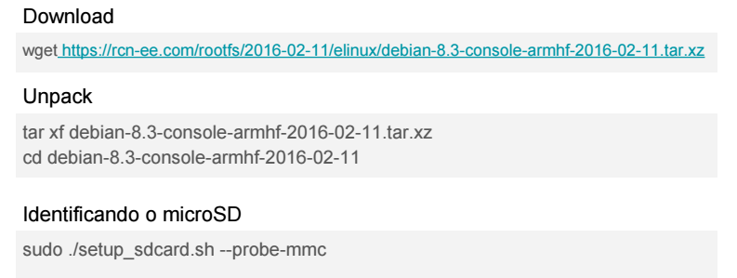
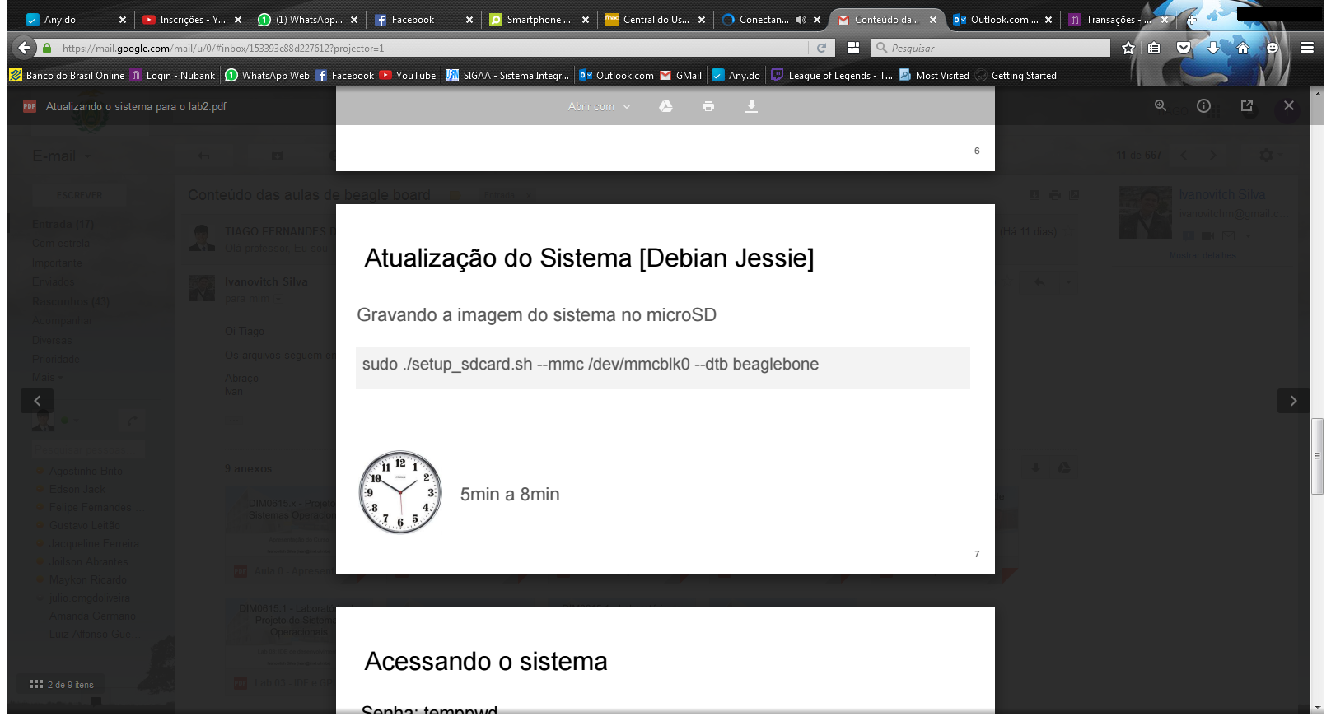
Debian – Via Linux
Fonte: www.debian.org
Através do terminal no Linux execute os seguintes comandos
Download a ISO
Descompacta
Acessa pasta
Lista todos os drivers
Copia para SD

Slide 11
Instalação SO – Materiais Úteis
Laboratório Mobilis (Linux) - http://goo.gl/4kV5nU
Adafruit Tutorial (Linux, Window e Mac OS X) - https://goo.gl/4cJrVN
Instalando Windows Embarcado - https://goo.gl/pjbUp1

Slide 12
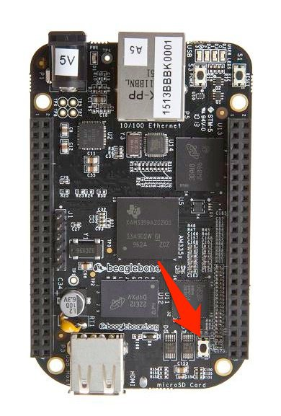
Inicializando a BeagleBone Black
Com o cartão SD preenchido com o SO, podemos inicializar a placa.
Para a primeira inicialização é importante executar o seguinte procedimento:
Com a BeagleBoard Bone desconectada da fonte de tensão, coloque o cartão SD no slot;
Pressione o botão “Boot Switch” (localizado na imagem) e simultaneamente ligue a placa na fonte de tensão;
Os quatro leds da placa irão ligar, mantenha o botão pressionado até que todos os leds fiquem piscando aleatoriamente.
Fonte: https://learn.adafruit.com/

Slide 13
Acessando a BeagleBone Black
É possível acessar a BeagleBone Black da seguinte forma:
Diretamente pela placa – Utilize um teclado e mouse sem fio USB e conecte um monitor mini HDMI e utilize a placa como um computador normalmente. A resposta gráfica será lenta pois o propósito do sistema não está em fornecer interface gráfica ao usuário
Via SSH – Para acessar via SSH é só utilizar o terminal (Linux) ou o PuTTy (Windows). Neste caso é necessário colocar a placa na rede e saber qual o seu IP ( é possível descobrir através do roteador ou ipdescovery).
Via USB – Para acessar via USB utilize o cabo USB e conecte ao seu computador. Utilize o mesmo mecanismo do SSH porém com o IP: 192.168.7.2 e porta 22. Caso não consiga conectar será necessário instalar drivers da Beagle. Siga este tutorial: https://goo.gl/YcQlex

Slide 14
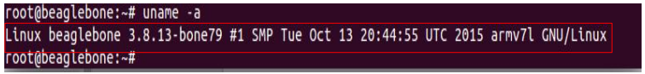
Testando o Sistema Operacional
Ao acessar a BeagleBone Black execute o seguinte comando para checar se está tudo ok:
uname -a
O resultado deve ser como se segue:
Agora você tem um sistema operacional Linux para usar.
Fonte: Notas de aula Ivanovitch Silva

Slide 15
Acessando Leds e Pinos
debian@beaglebone:~/Desktop/exemploELinux$ sudo su
Ligando e desligando o LED 0
root@beaglebone:/sys/class/leds/beaglebone:green:usr0# echo 1 > brightness
root@beaglebone:/sys/class/leds/beaglebone:green:usr0# echo 0 > brightness
Definindo trigger de timer para o LED 3
root@beaglebone:/sys/class/leds/beaglebone:green:usr3# echo timer > trigger
Definindo GPIO 50 como saída e escrevendo valor HIGH
root@beaglebone:/sys/class/gpio/gpio50# echo out > direction
root@beaglebone:/sys/class/gpio/gpio50# echo 1 > value
Basicamente todas as operações de pinagem da BeagleBone Black podem ser feitas no diretório /sys/class/, entretanto é necessário escrever em arquivo e saber o que escrever. Para evitar tais problemas existem bibliotecas para as linguagens que facilitam o acesso.

Slide 16
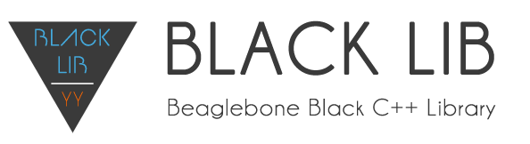

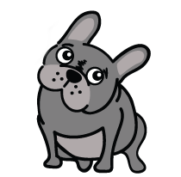
Bibliotecas Existentes
C/C++
http://blacklib.yigityuce.com/
Python
https://goo.gl/gvrllx
Java
https://goo.gl/gvrllx

Slide 17
Configurando Ambiente de Programação
É possível desenvolver para a BeagleBone Black de algumas formas:
Acessar diretamente e então programar tudo pelo terminal;
Compilar externamente e executar apenas o arquivo binário na placa;
Utilizar IDE que facilita acesso a arquivos e faz compilação cruzada;
Etc.
Alguns materiais úteis para configurar o ambiente:
Utilizando Eclipse com compilação cruzada: https://goo.gl/AckxUE
Criador da BlackLib – Tutorial: https://goo.gl/f4ri8T
Enviando apenas o binário (static): https://goo.gl/8aM29g
Visual Studio: http://goo.gl/RDu5Ex

Slide 18
Exemplo
Acessar a BeagleBone Black por SSH ou USB;
Configurar ambiente de programação (Linux);
Escrever diretamente nos arquivos /class/sys/ para ligar os LEDS;
Rodar um programa com BlackLib.

Slide 19
Configurando ADC
git clone https://github.com/beagleboard/bb.org-overlays
cd ./bb.org-overlays
Baixando o arquivo:
./dtc-overlay.sh
./install.sh
Instalando:
Iniciando:
sudo sh -c "echo 'BB-ADC' > /sys/devices/platform/bone_capemgr/slots"

Slide 20
Projeto
Atenção nas tensões de entrada dos pinos digitais e analógicos!
Potenciômetros
BeagleBone Black
VCC
VCC
GND
ADC
GPIO
VCC
GND
GND
Sinal PWM com período e % ativo configurável

Slide 21
Referências
BeagleBoard.org - https://beagleboard.org/black
Elinux.org - http://elinux.org/Beagleboard:BeagleBoneBlack
Notas de aula do professor Ivanovitch Silva
Adafruit.com - https://learn.adafruit.com/
BlackLib - http://blacklib.yigityuce.com/

Slide 22
Obrigado
Tiago Fernandes de Miranda
miranda.tiagof@gmail.com
tfmiranda.github.io
LII - 402

